Slide 1

第三节
初识逻辑关系
主讲人:xxx

Slide 2

1、课前回顾
2、掌握while循环
3、了解函数的意义
4、了解函数调用

Slide 3


课前回顾
有几种数据类型？
浮点数转为小数的规则？
怎么获得键盘输入的数据？
什么是条件语句？

Slide 4
1、课前回顾
2、掌握while循环
3、了解函数的意义
4、了解函数调用

Slide 5
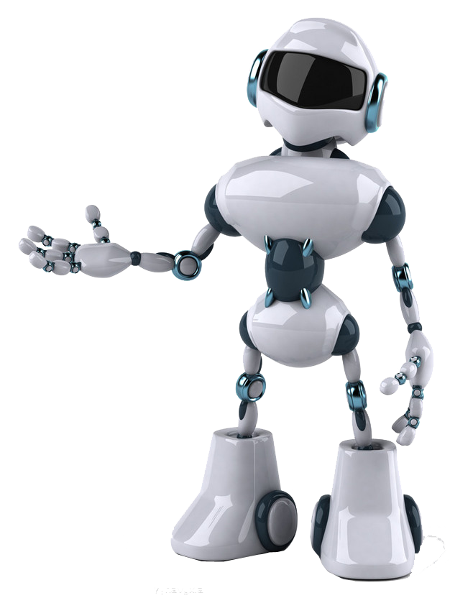
掌握while循环
反复地做同样的事情很烦人，为什么不让计算机来为我们做这些事情呢？
计算机程序通常会周而复始地重复同样的步骤，这称为循环（looping）。
while循环可以自动地重复其他的程序语句和语句块代码等。

Slide 6
掌握while循环
例1：
#设置i为1
i = 1
# while 判断条件
while i <= 5:
# 重复执行的代码
print("Hello")
# i增加1
i = i + 1
运行结果:
Hello
Hello
Hello
Hello
Hello
>>>

Slide 7
掌握while循环
跳出循环
有时可能希望在中间离开循环，在 while 循环找到结束条件之前。有两种方法来做到：可以用 continue 直接跳到循环的下一次迭代，或者用 break 完全中止循环。
break某一条件满足时，退出循环，不再执行后续重复的代码。
continue某一条件满足时，不执行后续重复的代码。

Slide 8
掌握while循环
break语句：跳出循环
例2：
#设置i为0
i = 0
while i < 10:
# 如果i等于3,就退出循环
if i == 3:
break
print(i)
i += 1
print("over")

Slide 9
掌握while循环
continue语句：停止执行循环的当前迭代，提前跳到下一次迭代
例3：
i = 0
while i < 10:
# 当 i == 7 时，不希望执行需要重复执行的代码
if i == 7:
# i为什么要增加1
i = i+1
continue
# 重复执行的代码
print(i)
i = i+1

Slide 10
1、课前回顾
2、掌握while循环
3、了解函数的意义
4、了解函数调用

Slide 11
了解函数的意义
函数是一个有组织，可重复使用的代码块，用于执行单个相关操作。
函数为应用程序提供更好的模块化和高度的代码重用。
例如：print、input、random就是内置的函数。
print：把数据输出到屏幕上面。
input：把人们从键盘输入的数据保存起来。
生活中的函数有哪些？
铅笔、橡皮擦

Slide 12
1、课前回顾
2、掌握while循环
3、了解函数的意义
4、了解函数调用

Slide 13
了解函数的调用
定义函数
函数块以关键字def开头，后跟函数名和小括号
每个函数中的代码块以冒号(:)开始，并缩进。
return 用于退出一个函数，可选地将一个表达式传回给调用者
例4：
def say():
print("你好")
say()

Slide 14
了解函数的调用
给函数传值
print：给函数传值
input：给函数传值
例5：
def say(msg):
print(msg)
say("你好")

Slide 15
了解函数的调用
返回函数值
print：给函数传值
input：给函数传值
例6：
def say(msg):
msg = "小明："+msg
return msg
text=say("你好")
print(text)

Slide 16
条件语句
**例7**
1，编写一个函数，执行以下功能
（1）接收外面传进来的年龄
（2）判断是否满 18 岁 （如：age>=18）
（3）如果满 18 岁，返回True
（4）如果未满 18 岁，返回False
2，用键盘输入年龄，并且把年龄转为整型数值，保存到age
3，调用该函数，并且把age给函数，根据返回值输出不同的结果

Slide 17
总结
掌握while循环
了解函数的意义
了解函数调用

Slide 18


